Slide 1
Las capas de la Tierra 6° básico Ciencias Naturales Aprendo 5 Contaminación de la litosfera

Slide 2
Responde lo siguiente:
1.- Alguna vez ¿has tirado basura al suelo? ¿Por qué?
2.- ¿Qué crees que sucede si se acumula basura en un lugar?
3.- ¿Te gustaría que la basura se acumulara en tu hogar? ¿Por qué?

Slide 3
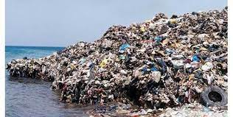
Observa la siguiente imagen
4.- ¿Quiénes se ven afectados por esta situación?
5.- ¿Crees que ahí puede vivir un ser vivo? ¿Por qué?
6.- ¿Cómo se puede disminuir esta situación? Menciona 3 formas

Slide 4
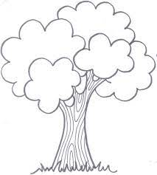
Observa el siguiente video: https://www.youtube.com/watch?v=qD3KZRI3TNU ¿Qué aprendí?

